Slide 1
МБОУ «Средняя общеобразовательная школа №1 городского округа город Нововоронеж»
Кроссворд «Кем станет
Маруся?»
1-2 классы
Малкина Любовь Николаевна
учитель начальных классов

Slide 2
Друзья!
Предлагаю вам загадки о профессиях. Ответ набирайте на клавиатуре. Можно воспользоваться подсказкой.
На следующий слайд переходите по .
Отгадав загадки, на жёлтых
клеточках вы сможете прочитать
слово и узнать, кем хочет стать
Маруся.
Удачи!

Slide 3
с
т
р
о
и
т
е
л
ь
подсказка
Кирпичи кладёт он в ряд,
Строит садик для ребят.
Не шахтёр и не водитель,
Дом нам выстроит…
а
б
в
г
д
е
ё
ж
з
и
й
к
л
м
н
о
п
р
с
т
у
ф
х
ц
ч
ш
щ
ъ
ы
ь
э
ю
я

Slide 4
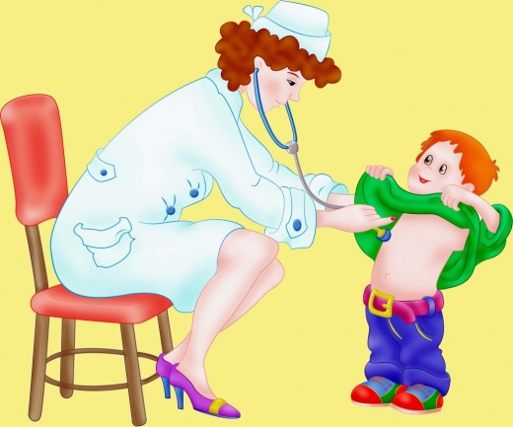
с
т
р
о
и
т
е
л
ь
подсказка
в
р
а
ч
Мы от простуды вновь страдаем,
Его мы на дом вызываем.
Он выдаст нам больничный лист.
А кто он как специалист?
а
б
в
г
д
е
ё
ж
з
и
й
к
л
м
н
о
п
р
с
т
у
ф
х
ц
ч
ш
щ
ъ
ы
ь
э
ю
я

Slide 5
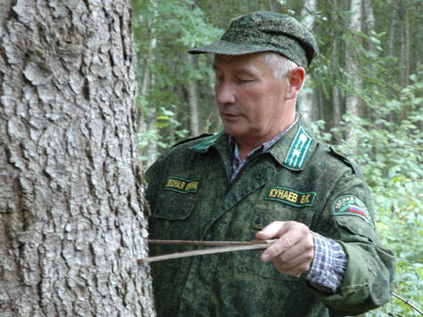
с
т
р
о
и
т
е
л
ь
подсказка
в
р
а
ч
л
е
с
н
и
к
Он природу охраняет,
Браконьеров прогоняет,
А зимою у кормушек
В гости ждёт лесных зверюшек.
а
б
в
г
д
е
ё
ж
з
и
й
к
л
м
н
о
п
р
с
т
у
ф
х
ц
ч
ш
щ
ъ
ы
ь
э
ю
я

Slide 6
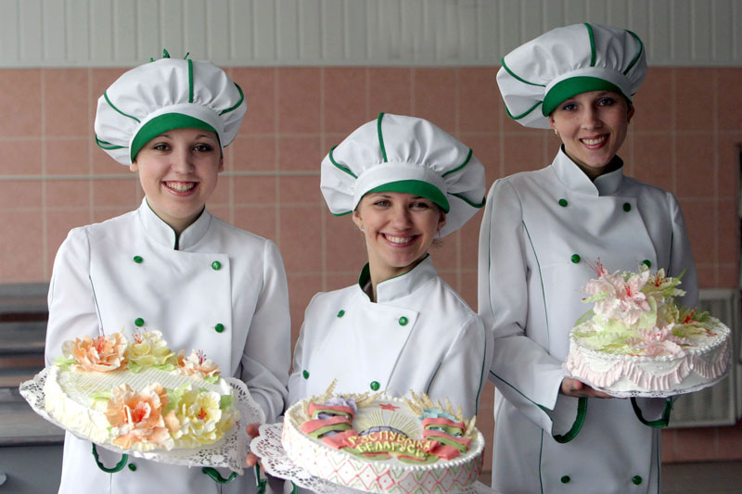
с
т
р
о
и
т
е
л
ь
подсказка
в
р
а
ч
л
е
с
н
и
к
к
о
н
д
и
т
е
р
Вкусный торт он приготовит,
Кекс с изюмом испечёт,
Симпатично всё украсит
И воздушный крем взобьёт.
а
б
в
г
д
е
ё
ж
з
и
й
к
л
м
н
о
п
р
с
т
у
ф
х
ц
ч
ш
щ
ъ
ы
ь
э
ю
я

Slide 7
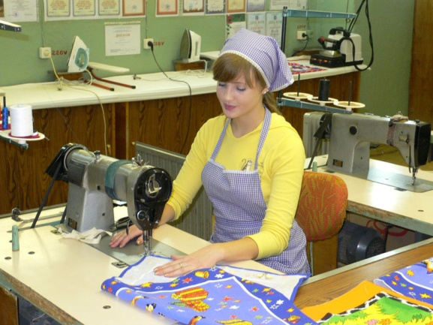
с
т
р
о
и
т
е
л
ь
подсказка
в
р
а
ч
л
е
с
н
и
к
к
о
н
д
и
т
е
р
ш
в
е
я
Шьёт для взрослых и детей:
Мамы, братика, друзей –
Изделия отличные
С фасонами приличными.
а
б
в
г
д
е
ё
ж
з
и
й
к
л
м
н
о
п
р
с
т
у
ф
х
ц
ч
ш
щ
ъ
ы
ь
э
ю
я

Slide 8
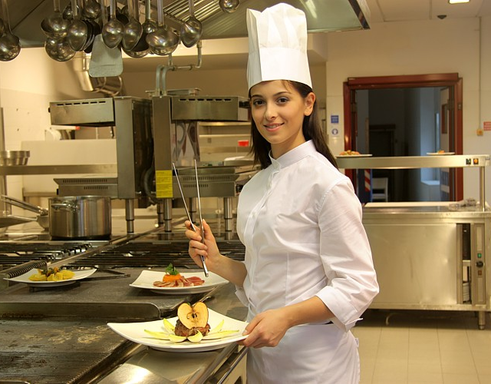
с
т
р
о
и
т
е
л
ь
подсказка
в
р
а
ч
л
е
с
н
и
к
к
о
н
д
и
т
е
р
ш
в
е
я
Ходит в белом колпаке
С поварёшкою в руке.
Он готовит нам обед:
Каши, щи и винегрет.
п
о
в
а
р
а
б
в
г
д
е
ё
ж
з
и
й
к
л
м
н
о
п
р
с
т
у
ф
х
ц
ч
ш
щ
ъ
ы
ь
э
ю
я

Slide 9
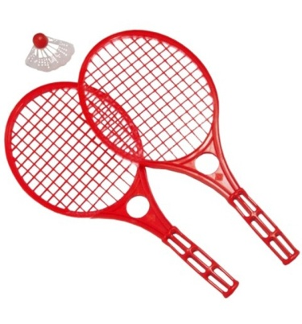
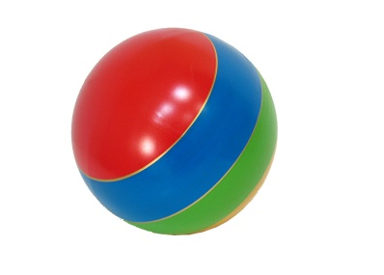
Я очень люблю заниматься спортом и хочу стать тренером.

Slide 10
Используемые источники:
https://im0-tub-ru.yandex.net/i?id=44b42ae1e8863fc27e7349623654c3a8&n=33&h=215&w=253 строитель
https://alexandrclinic-chel.ru/upload/medialibrary/be8/be8ca441ee8bf72a4a2717160c68c836.jpg врач
http://www.forest813.ru/images/DETAIL_PICTURE__34161807.jpg лесник
http://www.belarus.by/relimages/000873_952563.jpg кондитер
http://togbouspomt.68edu.ru/sites/default/files/articles/uc/shve/foto.jpg швея
https://resumekraft.ru/public/files/blog/images/adee2640af8f9c987541e56fbc0d0597.jpg повар
http://dutsadok.com.ua/clipart/ljudi/f952fbd05a69.png девочка
http://kak-do-ma.ru/img-q5y5x5n416b41454i4j454o5m504g4g4m4h594n4s264u5h4/app/cms/image/transf/none/path/sa6ba83dd81e2e07b/image/i40f9563f78dd38a0/version/1478014865/image.jpg мяч
http://media.istockphoto.com/photos/jump-rope-picture-id182000828?k=6&m=182000828&s=170667a&w=0&h=Tm4hA6Ko3r3JIAAmgfCixaGNPZOqie-x_N_jadKN6wk= скакалка

Slide 11
http://moya-detka.ru/images/static.dochkisinochki.ru/upload/_catalog/d0/1b/e5/GL000332180_001_0003.jpg/ бадминтон
http://avl-group.ru/img/1af5217436e26a54b4090a0996f55457.jpg фон
http://likbezz.ucoz.ru/_fr/0/5469810.gif анимированная стрелка

